Slide 1


世界遺産巡りの旅
イエローストーン国立 アメリカ
ロダン・パソコン・スクール（脳トレクイズ）
写真が5か所変化するので見つけてくださいね！
登録年:１９７８ 分類 自然遺産 アイダホ州、モンタナ州、ワイオミング州にまたがる国立園
１８７２年に世界初の国立公園にも指定され、年間約４００万人が訪れる アメリカでも最も人気の国立
公園のひとつです。イエローストーンには大きく分けて５つのエリアがあり、そのどれもが独自の見どころが
存在します。特に有名なのが園内に無数にある間欠泉、３０～５０ｍの高さにまで吹き上がる世界最大級の
間欠泉や虹色の温泉などはテレビにも度々取り上げられます。間欠泉以外にも、多種多様な野生動物の宝庫で
ある事も人気の理由です。１００頭規模で群れを成すバッファローや早朝にひっそりと現れるムースやエルク
など、まさに自然のサファリパーク、運が良ければグリズリーにも出会えるかもしれません。
クリックして問題へ進んでください。

Slide 2
１
２
３

Slide 3
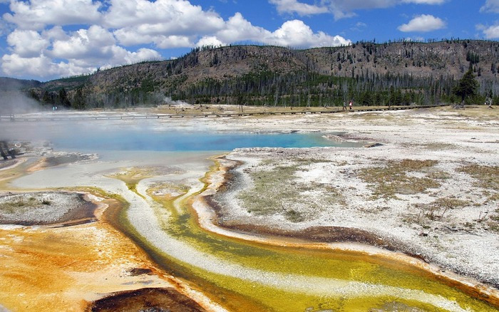



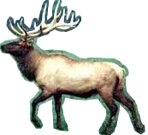


Slide 4
終 わ り
イエローストーン国立の観光はいかがでしたか？
ロダン・パソコン・スクール
現れた変化は5つです、全部わかりましたか？
分からなかった人は分かるまでチャレンジしてね！！
再チャレンジはＥＳＣキーを押してください
次いで「スライドショー」「最初から」をクリックしてください。

